Slide 1
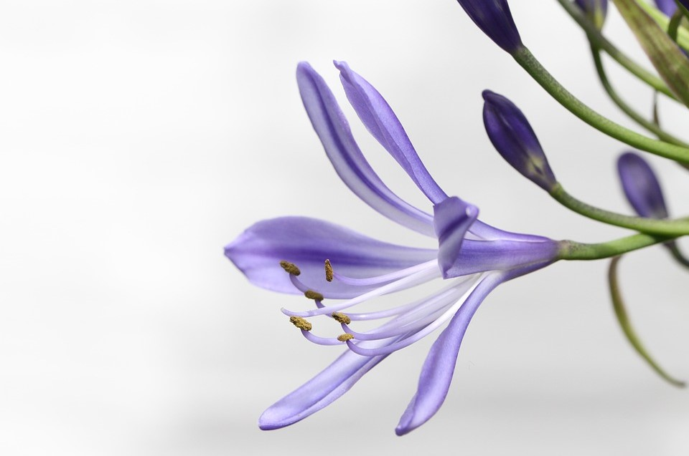
A FLOR

Slide 2
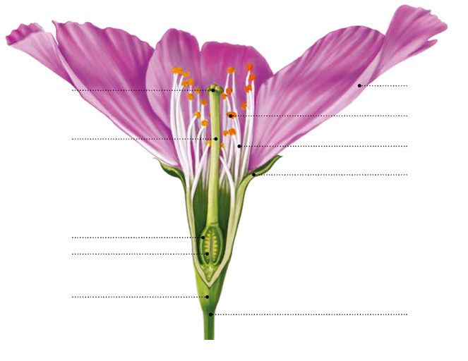
A flor é o órgão responsável pela reprodução da planta.
A flor
Estigma
Pétala
Antera
Estilete
Filete
Sépala
Ovário
Óvulos
Recetáculo
Pedúnculo

Slide 3
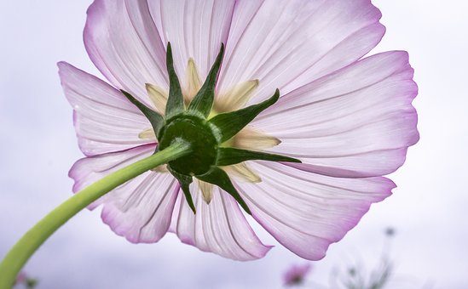
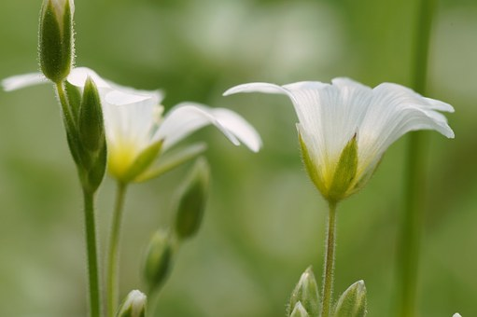
Órgãos da flor e suas funções
Recetáculo
Órgãos de suporte
Pedúnculo
Corola
Órgãos de proteção
Cálice

Slide 4
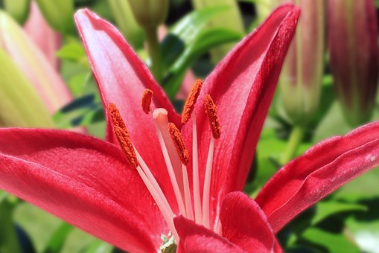
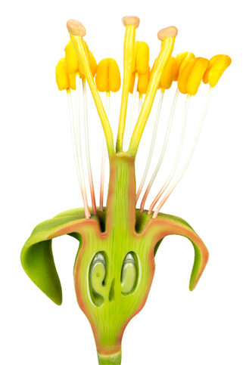
Órgãos da flor
e suas funções
Antera
Estame
Filete
Órgãos reprodutores
Estigma
Estilete
Carpelo
Ovário

Slide 5
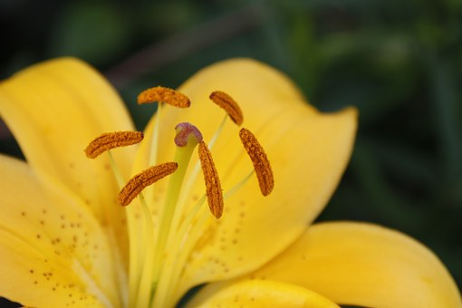
Órgãos da flor
e suas funções
Numa flor, podemos encontrar vários carpelos, conjunto que se designa por gineceu, e vários estames, o androceu.

Slide 6
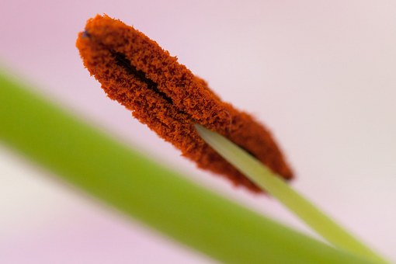
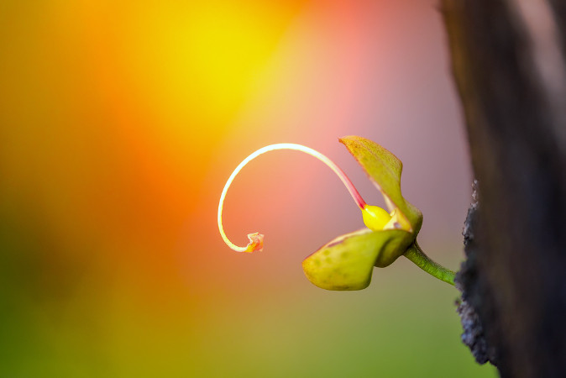
Órgãos da flor
e suas funções
Nas anteras estão os grãos de pólen que dão origem às células sexuais masculinas.
Nos ovários está a oosfera, a célula sexual feminina.

Slide 7
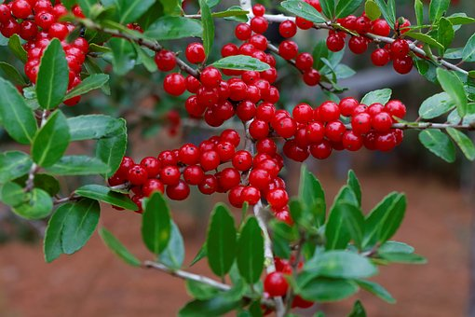
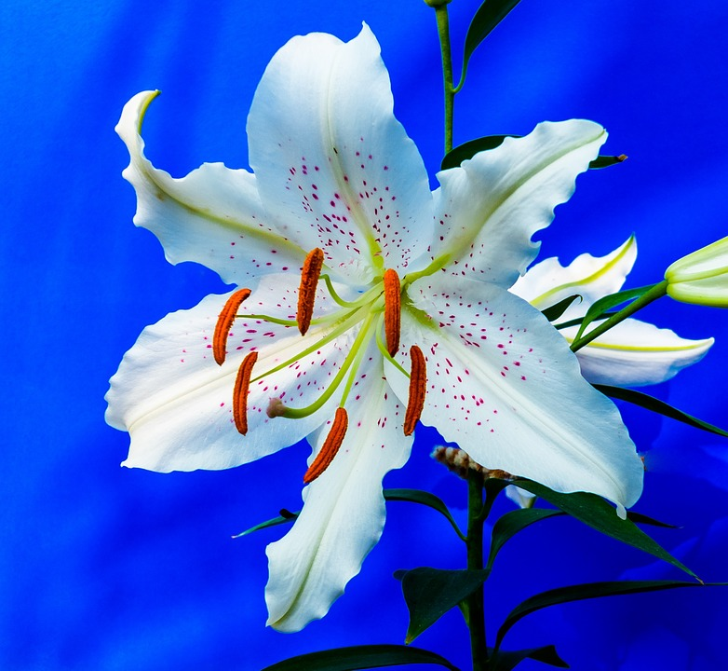
Plantas monoicas e plantas dioicas
Nas plantas dioicas, as suas flores, só apresentam a parte masculina ou a parte feminina.
Nas plantas monoicas, as suas flores, apresentam a parte masculina e a parte feminina.

Slide 8
Clica nas respostas verdadeiras
O pedúnculo e o recetáculo são
a. órgãos de proteção da flor.
b. órgãos de suporte da flor.
c. órgãos de reprodução da flor.
A corola é
a. o conjunto das sépalas.
Uma planta em que encontramos apenas carpelos ou apenas estames designa-se por:
a. dioica.
b. monoica.
b. o conjunto dos carpelos.
c. o conjunto das pétalas.
d. o conjunto dos estames.

Slide 10
Errado ☹
Tenta outra vez!
(clica aqui para voltares à questão)

Slide 11
Parabéns!
Acertaste ☺
(clica aqui para voltares à questão)

